Slide 1
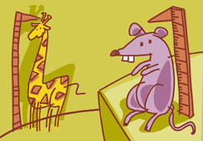
Problemas Aritméticos
Proporcionalidad
Porcentajes

Slide 2

Problemas de Proporcionalidad Simple
Proporcionalidad Directa
Magnitud 1 (+)
Magnitud 2 (+)
A
B
C
x=?

Slide 3

Problemas de Proporcionalidad Simple
Proporcionalidad Inversa
Magnitud 1 (+)
Magnitud 2 (-)
A
B
C
x=?

Slide 4
Ejercicios
1
En una obra, 2 obreros realizan una zanja de 5 m. Si mantienen el mismo ritmo de trabajo, ¿cuántos metros abrirán si se incorporan 3 obreros más?

Slide 5
Ejercicios
2
Si 20 obreros levantan un muro de ladrillos en 6 días, ¿cuántos días tardarían 12 obreros?

Slide 6
Ejercicios
3
Si un coche recorre 200 km en 75 minutos, ¿cuántos tardará en recorrer tardarían 320 km?

Slide 7
Ejercicios
4
Si un grifo de caudal 6 l/min llena una bañera en 12 minutos, ¿cuánto tardará en llenarla un grifo de caudal 8 l/min?

Slide 8

Problemas de Proporcionalidad Compuesta
Proporcionalidad Directa-Directa
Magnitud 1 (+)
Magnitud 2 (+)
Magnitud 3 (+)
A
B
C
D
E
x=?

Slide 9

Problemas de Proporcionalidad Compuesta
Proporcionalidad Directa-Inversa
Magnitud 1 (+)
Magnitud 2 (-)
Magnitud 3 (+)
A
B
C
D
E
x=?

Slide 10
Ejercicios
5
Un albañil pone 260 m² de baldosa en 5 días trabajando 8 horas al día. Se compromete a poner 500 m² de baldosas en 7 días, ¿cuántas horas tendrá́ que trabajar al día?.

Slide 11
Ejercicios
6
Para calentar 2 litros de agua desde 0 a 20 ºC se necesitan 1.000 calorías. Si queremos calentar 3 litros de agua de 10 a 60 ºC ¿Cuántas calorías son necesarias?. (Sol: 3750 cal.)

Slide 12
Ejercicios
7
Un motor funcionando 10 días y trabajando 8 horas diarias ha originado un gasto de 1.200 euros. ¿Cuánto gastará el motor funcionando 18 días a razón de 9 horas diarias?. (Sol: 2.430 €)

Slide 13
Ejercicios
8
En un restaurante 113 comensales han consumido 840 yogures durante 20 días. ¿Será suficiente una reserva de 200 yogures para los próximos cinco días en los que se prevé́ una afluencia media de 120 comensales por día?. (Sol: No)

Slide 14
Ejercicios
9
Ocho bombillas encendidas 4 horas diarias, han consumido 48 kW/h en 30 días. ¿Cuánto consumirán 6 bombillas iguales a las anteriores, encendidas 3 horas diarias, durante 20 días?. (Sol: 18 kW/h)

Slide 15
Ejercicios
10
Cinco fuentes abiertas 8 horas y manando 12 l/min de agua llenan un estanque. ¿Cuántas fuentes debemos de abrir para llenar el mismo estanque en 6 horas manando 20 l/min?. (Sol: 4 fuentes)

Slide 16
Ejercicios
11
Nueve grifos abiertos 10 horas diarias han consumido una cantidad de agua por valor de 20 €. Averiguar el precio del vertido de 15 grifos abiertos 12 horas durante los mismos días. (Sol: 40 € )

Slide 17
Ejercicios
12
Para pintar un muro de 8 metros de largo y 2,5 metros de alto necesitamos 2 botes de 1 kilo de pintura. ¿Cuántos botes de 5 kilos se necesitarán para pintar uno de 50 metros de largo y 2 de alto?. (Sol: 2 botes)

Slide 18
Ejercicios
13
En una cadena de montaje, 17 operarios, trabajando 8 horas al día, ensamblan 850 aparatos de radio a la semana. ¿Cuántas horas diarias deben trabajar la próxima semana, para atender un pedido de 1.000 aparatos, teniendo en cuenta que se añadirá́ un refuerzo de tres trabajadores?. (Sol: 8 horas)

Slide 19
Ejercicios
14
Un ganadero sabe que para alimentar a sus 20 animales durante 30 días necesita 2 toneladas de pienso. ¿Cuántos días le durará la comida si compra 10 animales más y otros 1.500 kilogramos de pienso?. (Sol: 35)

Slide 20
Ejercicios
15
Para pintar un muro de 6 metros de largo y 3 metros de alto necesitamos 5 botes de 2 kilos de pintura. ¿Cuántos botes de 5 kilos se necesitarán para pintar uno de 50 metros de largo y 2 de alto?.

Slide 21
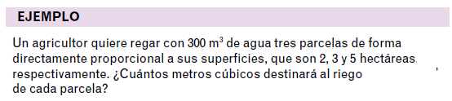
Repartos Directamente Proporcionales
Sumar las partes a repartir y calcular la fracción que representa cada parte. (a/(a+b+c) de N, ….)

Slide 22
Ejercicios
16
Pedro, Alberto y María tenían, respectivamente, 5, 3 y 2 euros. Juntaron su dinero y compraron 500 folios. ¿Cuántos folios recibe cada uno?. (Sol: Pedro 250, Alberto 150 y María 100 folios)

Slide 23
Ejercicios
17
En una campaña de recogida de pilas para reciclar, Yolanda lleva 7 pilas, Miriam 11 y Juan 12. Si como premio ganan 60 bolígrafos, ¿cómo se los repartirán?. (Sol: Yolanda 14, Miriam 22 y Juan 24 bolígrafos)

Slide 24
Ejercicios
18
Un padre reparte 700 € en partes directamente proporcionales a sus edades: Miguel de 8 años, Fátima de 12 años y Lucía de 15 años. ¿Cuánto recibirá́ cada hijo?. (Sol: Miguel 160, Fátima 240 y Lucía 300 €)

Slide 25
Ejercicios
19
Tres amigos reciben 450 € por hacer de canguro. Rafa trabajó 3 días, Marina 5 días y Alfredo 7 días. ¿Cuánto le corresponde a cada uno?. (Sol: Rafa 90, Marina 150 y Alfredo 210 €)

Slide 26
Ejercicios
20
Dos socios montan una empresa. El socio A puso 2 millones de euros y el socio B puso 5 millones. Al año han obtenido 28.000 € de beneficios. ¿Cuánto le corresponde a cada uno?. (Sol: El A 8.000 y el B 20.000 €)

Slide 27
Ejercicios
21
Se reparte dinero en proporción a 5, 10 y 13; al menor le corresponden 2500 €. ¿Cuánto corresponde a los otros dos? Sol: 5.000 y 6.500 €

Slide 28
Ejercicios
22
¿Cómo se podrían repartir 2310€ entre 3 hermanos de forma que al mayor le corresponda la mitad que al menor y a este, el triple que al mediano?

Slide 29
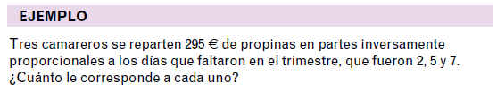
Repartos Inversamente Proporcionales
Si hay que hacer un reparto inversamente proporcional a “a, b y c”, hacer un reparto directamente proporcional a “1/a , 1/b y 1/c”
(1/a)/(1/a+1/b+1/c) de N , …

Slide 30
Ejercicios
23
Quiero repartir un beneficio de 1100€ en partes inversamente proporcionales a los días que han faltado 2 trabajadores que ha sido 3 y 4 días respectivamente. ¿Cuánto corresponde a cada uno?

Slide 31
Ejercicios
24
Tres camareros se reparten 295€ de propinas en partes inversamente proporcionales a los días que faltaron a trabajar que fueron 2, 5 y 7 días respectivamente. ¿Cuánto le corresponde a cada uno?

Slide 32
Problemas de mezclas
25
Si mezclamos 40 kg de café de 6,80€/kg con 25 kg de otro café de 4,50€/kg. ¿A qué precio resultará el kg de mezcla?.

Slide 33
Problemas de mezclas
26
Si un joyero mezcla 3 lingotes: uno de 30 kg con 68,3% de oro, otro de 10 kg con 82,15% de oro y otro de 15 kg de oro puro. Hallar el porcentaje de oro que tendrá la mezcla.

Slide 34
Problemas de mezclas
27
Un litro de agua pesa 999,2 g y un litro de alcohol 749,7 g. ¿Qué pesará un litro de disolución al mezclar 3 litros de agua con 7 litros de alcohol?.

Slide 35
Problemas de mezclas
28
Un joyero quiere fundir un lingote de 3kg de oro de ley 0,80 con 4 kg de oro de ley de 0,95. ¿Cuál es la ley del lingote resultante?

Slide 36
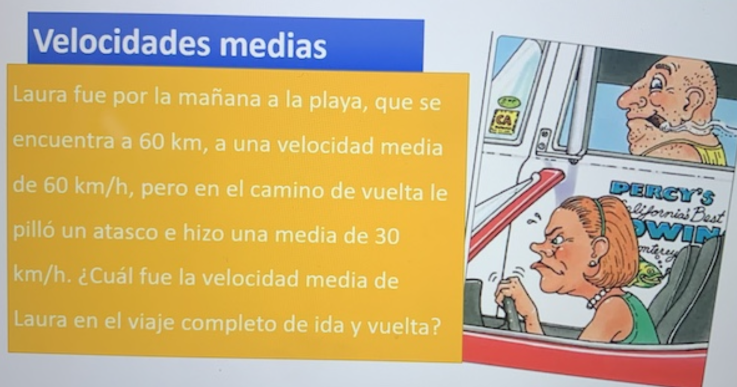
Problemas de móviles
E=V*T

Slide 37
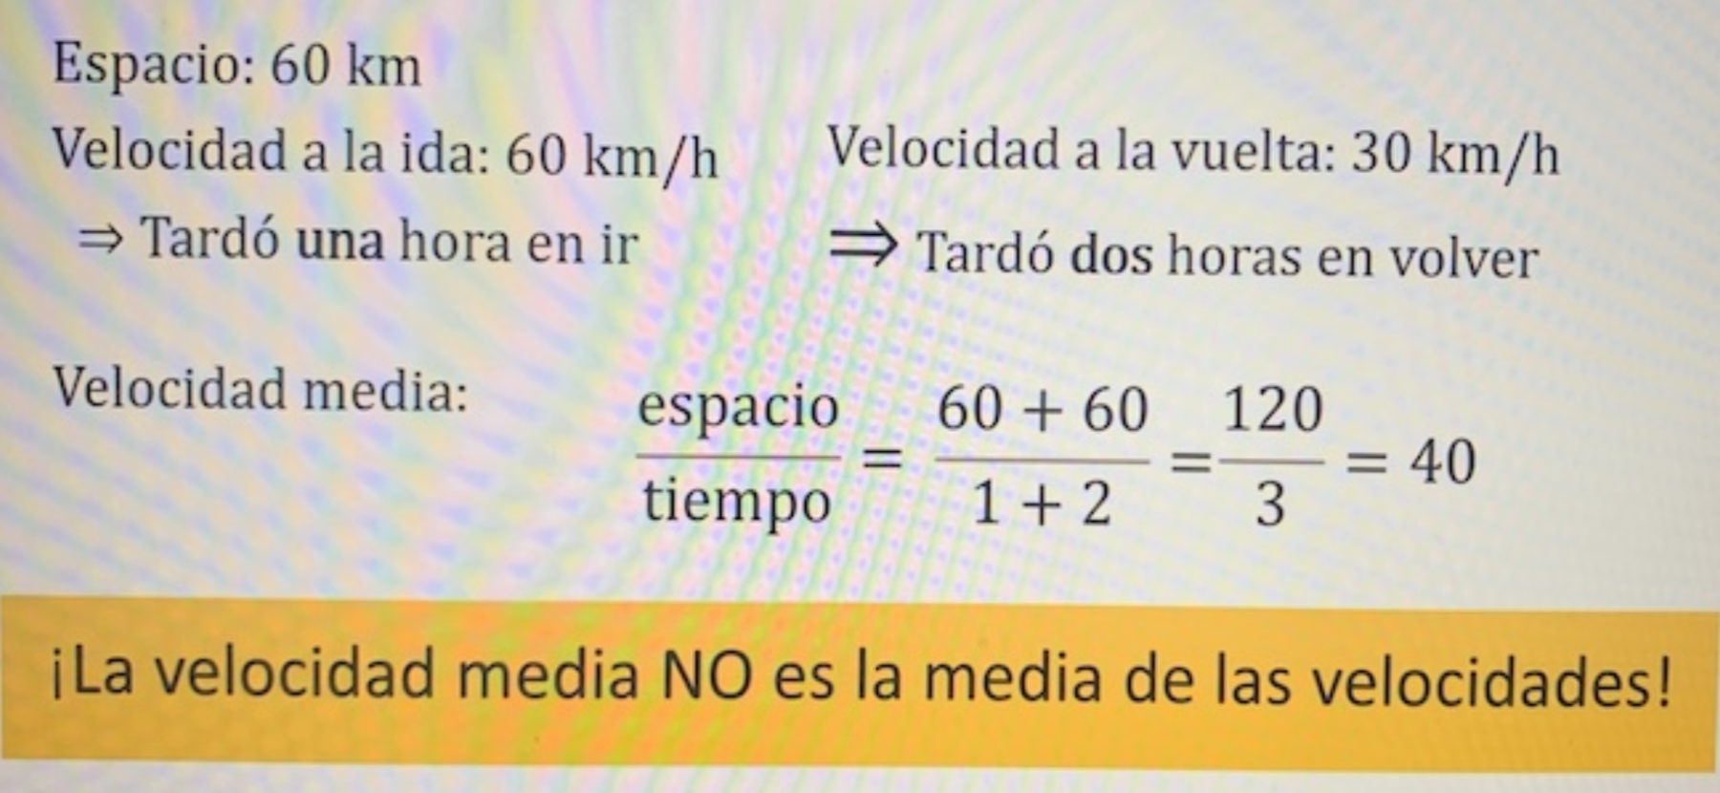
Problemas de móviles
E=V*T

Slide 38
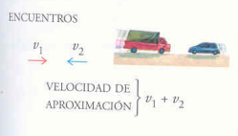
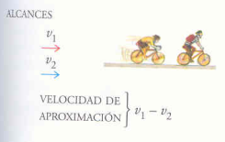
Problemas de móviles
E=V*T
NºLitros=Caudal*T

Slide 39

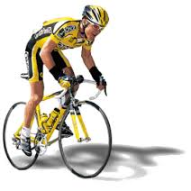
Problemas de móviles

Slide 40

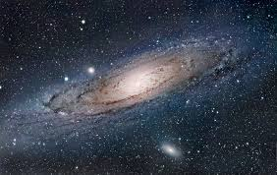
Problemas de móviles

Slide 41
Problemas de móviles
29
Un motorista va por una carretera a 80 km/h. Más adelante, a 30 km, va un ciclista a 25 km/h en el mismo sentido. ¿Cuánto tardará el motorista en alcanzar al ciclista?.

Slide 42
Problemas de móviles
30
Un meteorito se acerca hacia una estrella a una velocidad de 100 km/s. La estrella se dirige hacia el meteorito a 65 km/h. Si se encuentran a una distancia de 3 millones de km. ¿Cuánto tardarán en chocar?

Slide 43
Problemas de móviles
31
Un camión sale de Hellín a 90 km/h a las 8 de la mañana. A los 30 minutos, se dan cuenta que se ha dejado un paquete y sale un coche persiguiéndolo a 120 km/h. ¿A qué hora lo pillará?.

Slide 44
Problemas de móviles
32
Un embalse tiene una capacidad de 880 hm3 y se encuentra al 20% de su capacidad. Cada día se vacían 7500 l/s y recibe una aportación media de la lluvia de 34 m3/s. Manteniendo ese ritmo, ¿Cuánto tardará en alcanzar el 75% de su capacidad?.

Slide 45
PORCENTAJES
Calcular Porcentaje = Calcular Regla de 3
Cantidad (+)
Porcentaje % (+)
Total
100 %
Parte
x=?

Slide 46
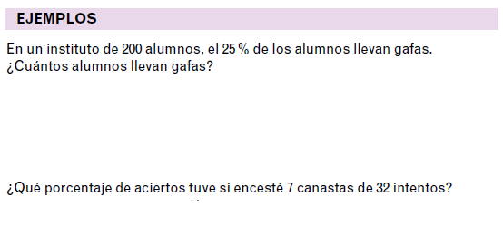

Slide 47


Formas cortas de calcular Porcentajes
1
Porcentaje de una cantidad

Slide 48
Formas cortas de calcular Porcentajes
2
Aumentos Porcentuales

Slide 49
Formas cortas de calcular Porcentajes
3
Disminuciones Porcentuales

Slide 50

Encadenar variaciones porcentuales

Slide 51
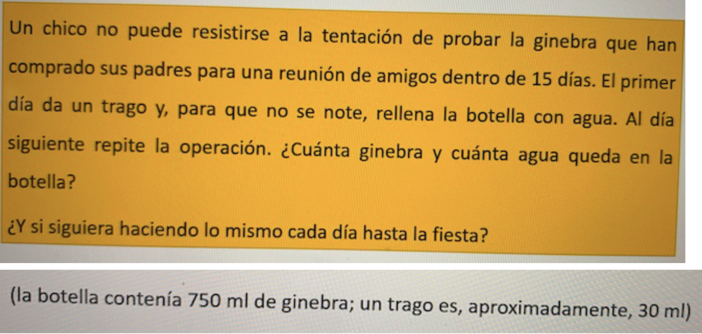
Encadenar variaciones porcentuales

Slide 52
Encadenar variaciones porcentuales
Video Dan Meyer de 2 gafas de sol de 50% cada uno. ¿Al ponerse las 2 gafas se obtiene un 100% de oscuridad?
https://www.youtube.com/watch?v=CdwK4W5NagE
http://threeacts.mrmeyer.com/doublesunglasses/

Slide 53
Encadenar variaciones porcentuales
La cuenta de Fry. Permanece dormido durante mil años y al despertar tiene mucho dinero en el banco.
http://threeacts.mrmeyer.com/frysbank/

Slide 54
Porcentajes
33
De un colegio con 600 alumnos, el 50% son de Educación Primaria, el 35% de ESO y el 15% de Bachillerato. Halla el nº de alumnos de cada nivel. (Sol: 300 de primaria, 210 de ESO y 90 de Bachillerato)

Slide 55
Porcentajes
34
En la liga de futbol en la que juego he metido 7 de los 48 goles de mi equipo. ¿Qué porcentaje he metido?. (Sol:14, 6%)

Slide 56
Porcentajes
35
Un agricultor recogió el año pasado 120 toneladas de naranjas. Este año espera obtener un 30% más. ¿Cuántas toneladas espera obtener? (Sol:156 toneladas)

Slide 57
Porcentajes
36
Me voy a comprar un ordenador de 950€. Hay un descuento de un 18%, ¿Cuánto me costará? (Sol:779€)

Slide 58
Porcentajes
37
En Diciembre vi un abrigo que valía 60€. En Enero le hicieron un descuento de un 20% y en Febrero volvieron a subirle el precio un 20%. ¿Cuánto vale ahora?. (Sol: 57,6€)

Slide 59
Porcentajes
38
El precio de un coche es de 11.400 euros. Al comprarlo me han hecho un descuento del 22 %, pero después había que pagar un 17% de impuestos de matriculación. ¿Cuál es el precio final?. (Sol: 10.403,64€)

Slide 60
Porcentajes
39
Un artículo que vale 50 euros tiene los siguientes cambios de precio: primero sube un 30%, a continuación, baja un 15%, vuelve a bajar un 25%, y por último tiene una subida del 10%. ¿Cuál es su precio final? ¿Qué porcentaje ha variado respecto del precio inicial?. (Sol: Precio final: 45,58€ Descuento: 8,8375%)

Slide 61
Porcentajes
40
En una reunión hay un 60 % de mujeres. Si hay 12 mujeres, calcula el número total de personas que han asistido a la reunión. (Sol: 20 personas)

Slide 62
Porcentajes
41
Un reloj valía 32 euros, pero el relojero me lo ha rebajado y he pagado finalmente 28.80 euros. ¿Qué tanto por ciento me han rebajado?. (Solución: 10 %)

Slide 63
Porcentajes
42
En un incendio han ardido el 40% de los árboles de un bosque. Si después del incendio quedan 4.800 árboles sin quemar, ¿cuántos árboles había al principio?. (Sol: 8000 árboles)

Slide 64
Porcentajes
43
Un cliente ha comprado una lavadora por 375 euros. Estaba de oferta con un 20 % de descuento. ¿Cuál era el precio sin rebaja?. (Sol: 468,75 €)

Slide 65
Porcentajes
44
Un depósito de agua está al 93% de su capacidad. Si se añaden 14.000 litros, quedará completo. ¿Cuál es la capacidad del depósito?. (Sol: 200.000 litros)

Slide 66
Porcentajes
45
Al estirar una goma elástica, su longitud aumenta un 30% y en esa posición mide 104 cm. ¿Cuánto mide sin estirar?. (Sol: 80 cm)

Slide 67
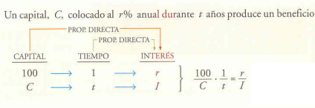
Problemas de Depósitos y Préstamos
Interés Simple
I

Slide 68
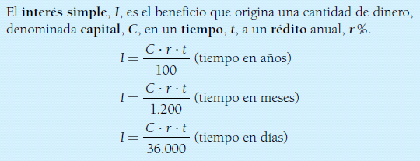
Interés simple

Slide 69
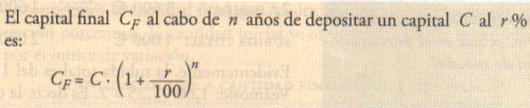
Interés compuesto

Slide 70
Porcentajes
46
Un banco ofrece un beneficio anual de un 3%. ¿Qué beneficio obtendremos si depositamos 900€ durante 3 años?. El pago se hace al final.

Slide 71
Porcentajes
47
Calcula el interés que producen 2000€ en 10 meses al 4% anual. El pago se hace al final.

Slide 72
Porcentajes
48
Antonio le prestó a Pepe 2500€ al 2% anual durante 4 años. ¿Cuánto dinero tendrá que devolver Pepe cuando pase ese tiempo?.

Slide 73
Porcentajes
49
¿Qué interés recibiremos al invertir 5000€ al 3% anual si lo retiramos a los 2 meses y 9 días?.

Slide 74
Porcentajes
50
¿Cuánto tiempo tendremos que mantener 3000€ en el banco al 4% de interés para ganar 350€?.

Slide 75
Porcentajes
51
¿Qué rédito “r” nos tendrá que dar el banco para ganar 200€ al invertir 2500€ durante 2 años?.

Slide 76
Porcentajes
52
¿Qué capital tendremos al cabo de 5 años si invertimos 20000€ al 3,5% anual con amortizaciones anuales?.

Slide 77
Porcentajes
53
¿Cuántos intereses ganaremos al meter 10000€ al 3% anual durante 3 años con amortizaciones anuales?.

